Slide 1


"РАЗРАБОТКА ИНФОРМАЦИОННОЙ СИСТЕМЫ ДЛЯ УПРАВЛЕНИЯ ЦВЕТОЧНЫМ МАГАЗИНОМ"
Научный руководитель
Старший преподаватель кафедры
Е.В. Александрова
Работу выполнил студент группы ЦИС-49
А.А. Иванов
Ярославль, 2025

Slide 2

АКТУАЛЬНОСТЬ
В современных условиях большинство покупок переносятся в интернет, и у небольших цветочных магазинов без собственного сайта теряется значительная доля клиентов. Чтобы привлекать покупателей и оставаться конкурентоспособными, необходимо иметь удобный онлайн-канал с каталогом, корзиной и оплатой, а также инструменты для управления товарами и заказами, что позволит увеличить число продаж, упростить работу магазина и повысить узнаваемость бренда.

Slide 3
ЦЕЛИ И ЗАДАЧИ
Целью данной дипломной работы является разработка разработка информационной системы для управления цветочным магазином
Задачи:
Исследование существующих систем для управления цветочными магазинами
Определение требований к функциональности системы
Проектирование архитектуры системы
Выбор технологий и инструментов для реализации
Разработка бэкэнда (Серверной части системы)
Разработка клиентского приложения.
Разработка админ-панели.
Расчет экономической состоятельности проекта.

Slide 4
АНАЛИЗ СУЩЕСТВУЩИХ РЕШЕНИЙ
Критерий | Flowwow | Flor2U | FloraExpress | СоюзЦветТорг | Vetochka
Веб-сайт для заказа | Удобный каталог с фильтрами, корзина, оплата | Каталог с категорией «повод», мобильная версия | Каталог с выбором города и оплатой | Каталог с фильтрами, корзина, оплата | Каталог с фильтрами, корзина
Админ-панель | Приложение Flowwow Seller только для партнёров | Закрытая внутренняя система без доступа для сторонних | Внутренняя CRM только для собственных менеджеров | Веб-панель с управлением товарами и заказами | Веб-панель с управлением товарами и заказами
Офлайн-доступ | Нет, данные обновляются только онлайн | Нет — все заказы хранятся на сервере | Нет — требуется подключение к интернету | Нет — синхронизация только при онлайн-режиме | Есть офлайн-модуль: хранение до 100 заказов
Конструктор (AI-генерация) | Нет, только выбор готовых букетов | Нет, выбор только из существующего каталога | Нет, только готовые предложения | «Собери свой букет» без AI-визуализации (только список компонентов) | Полноценный конструктор с AI-генерацией

Slide 5
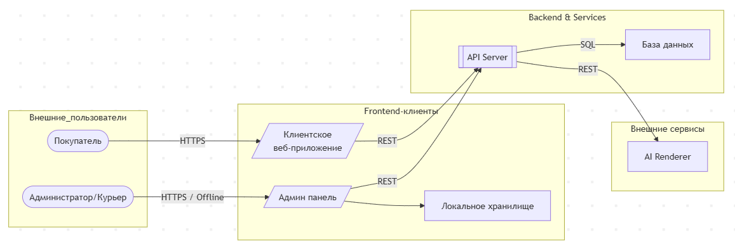
ОБЩАЯ СХЕМА ИСС

Slide 6
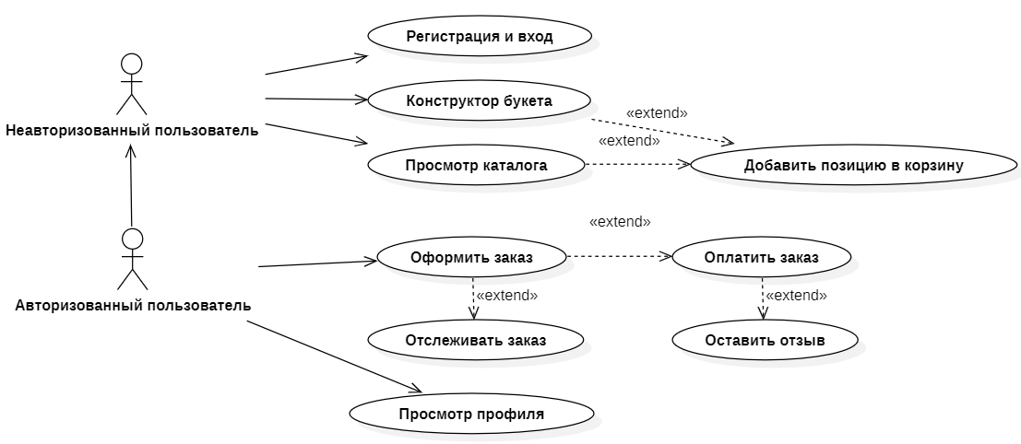
Диаграмма вариантов использования клиентского приложения

Slide 7
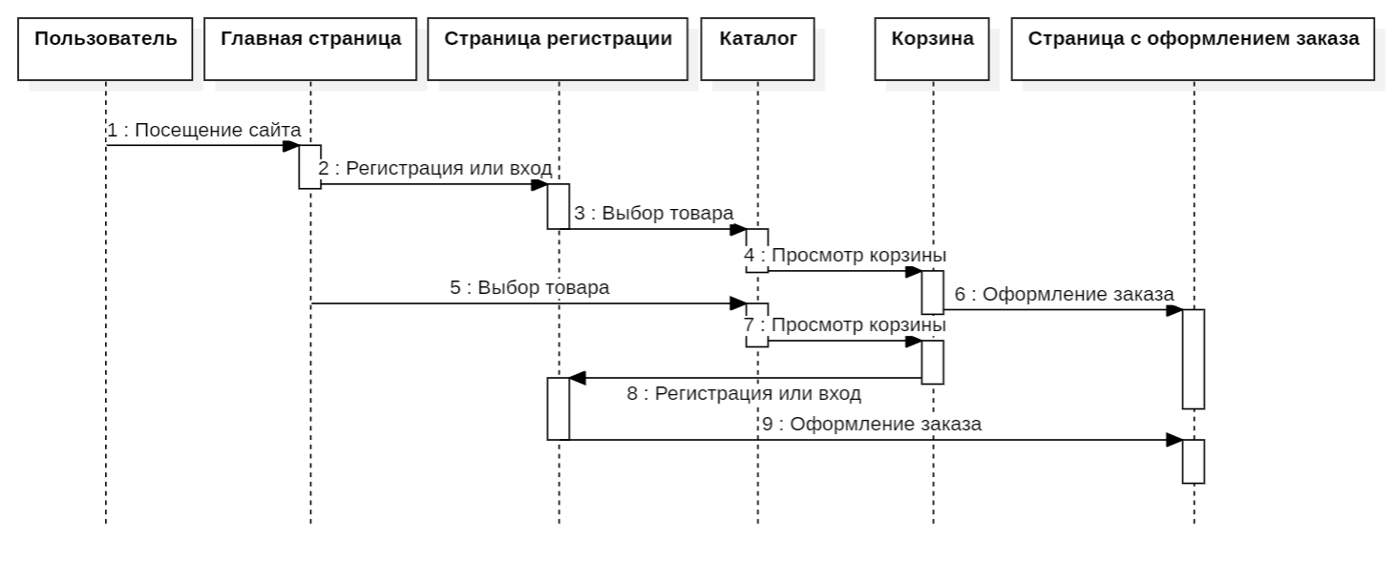
Диаграмма последовательности действий при заказе товара

Slide 8
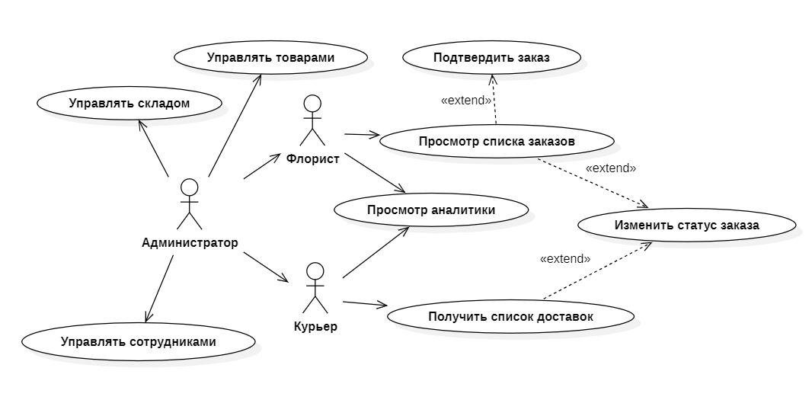
Диаграмма вариантов использования админ панели

Slide 9
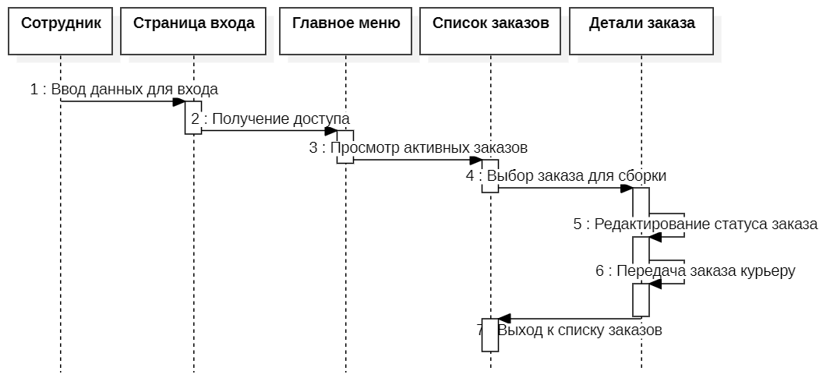
Диаграмма последовательности в админ панели при сборке заказа

Slide 10












Используемые технологии и сервисы при реализации проекта
Серверная часть
Клиентское приложение
Spring Boot + Spring Data JPA
Мобильное приложение
Сервис для генерации
изображений

Slide 11
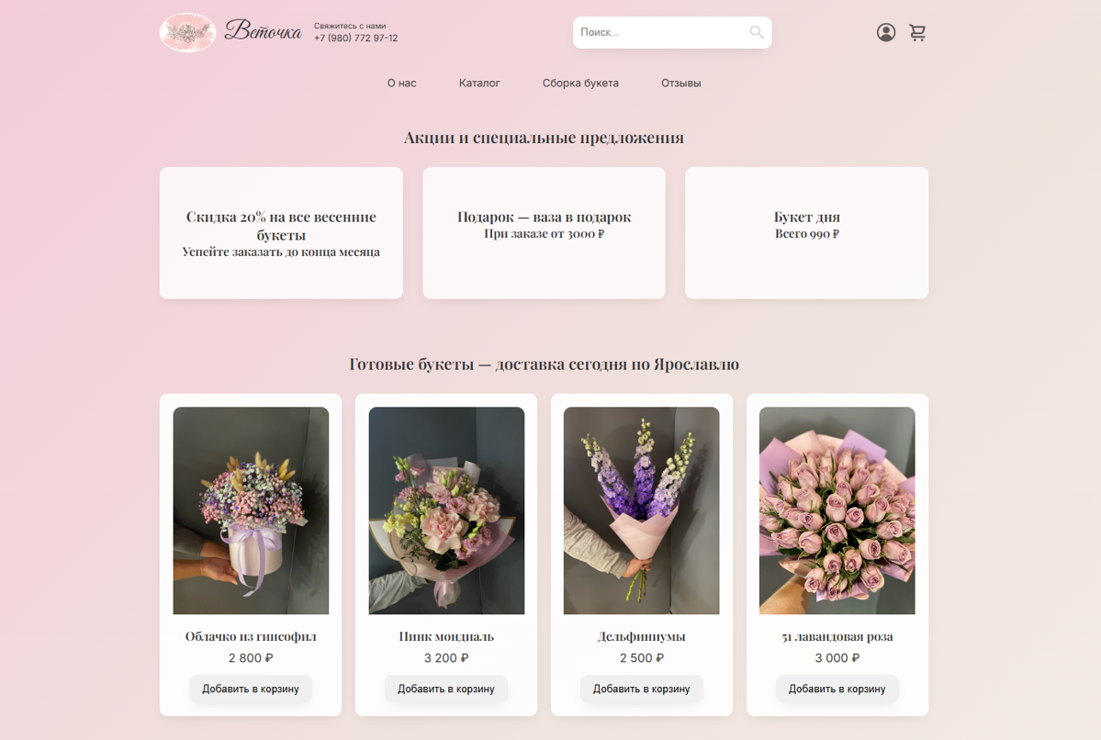
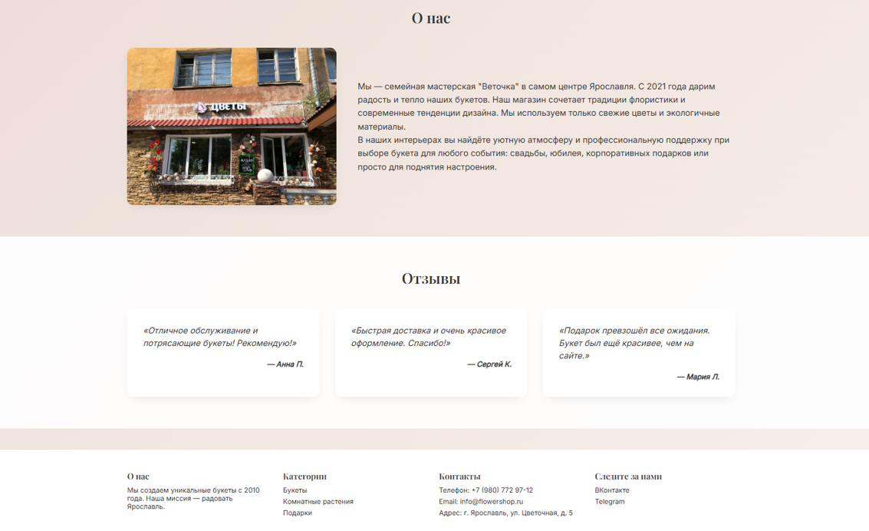
Главная страница
Шаг 1

Slide 12
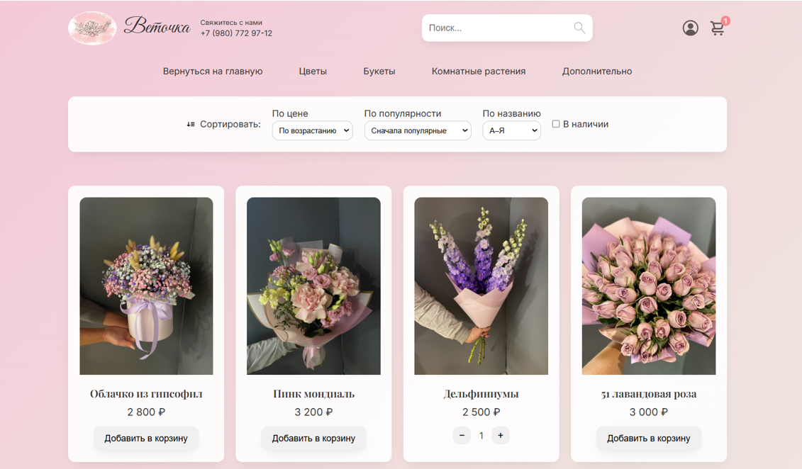
Каталог
Шаг 2

Slide 13
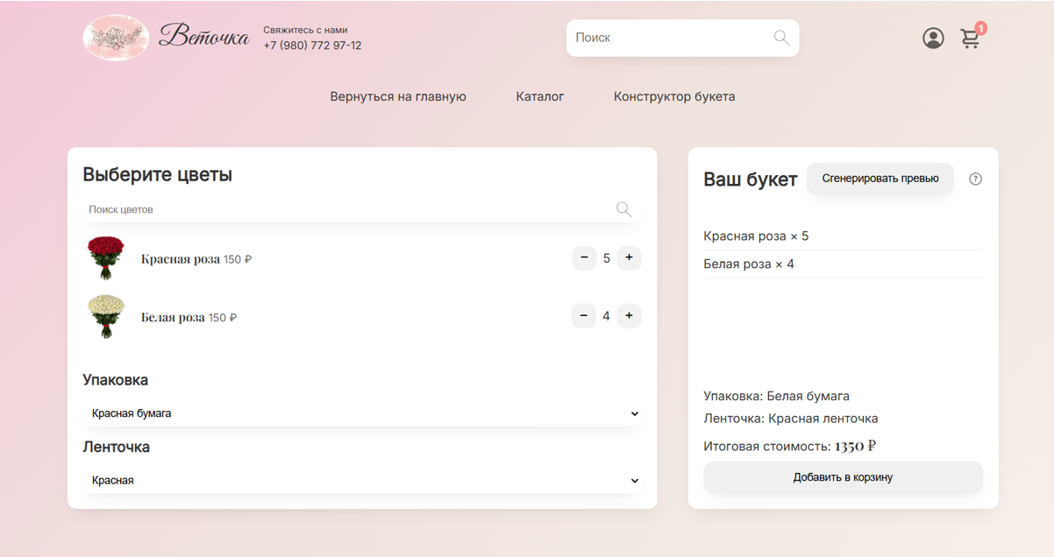
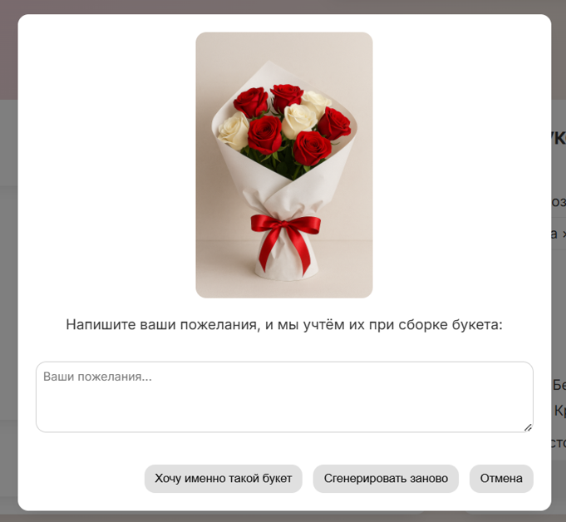
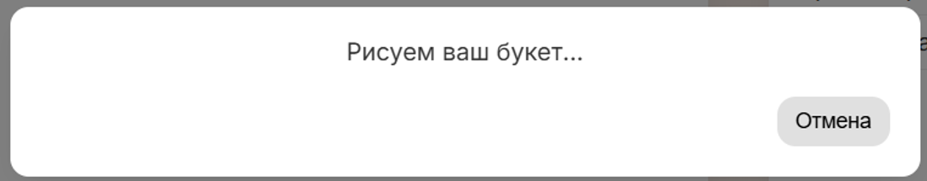
Страница конструктора букета
Шаг 3
Шаг 5
Шаг 4

Slide 14
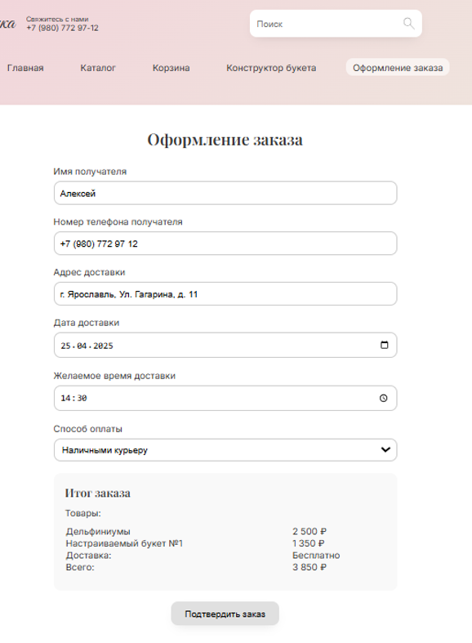
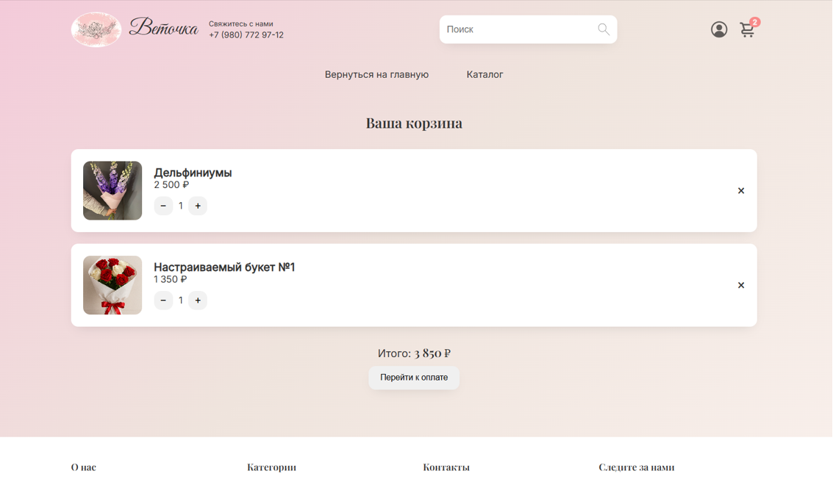
Корзина
Шаг 7
Шаг 6

Slide 15
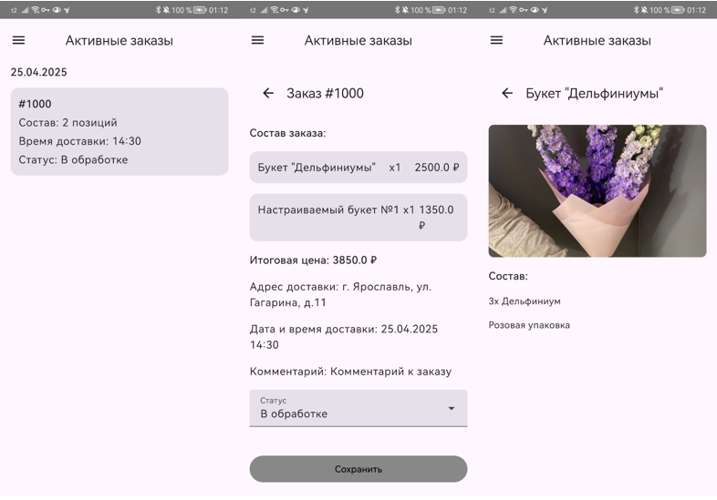
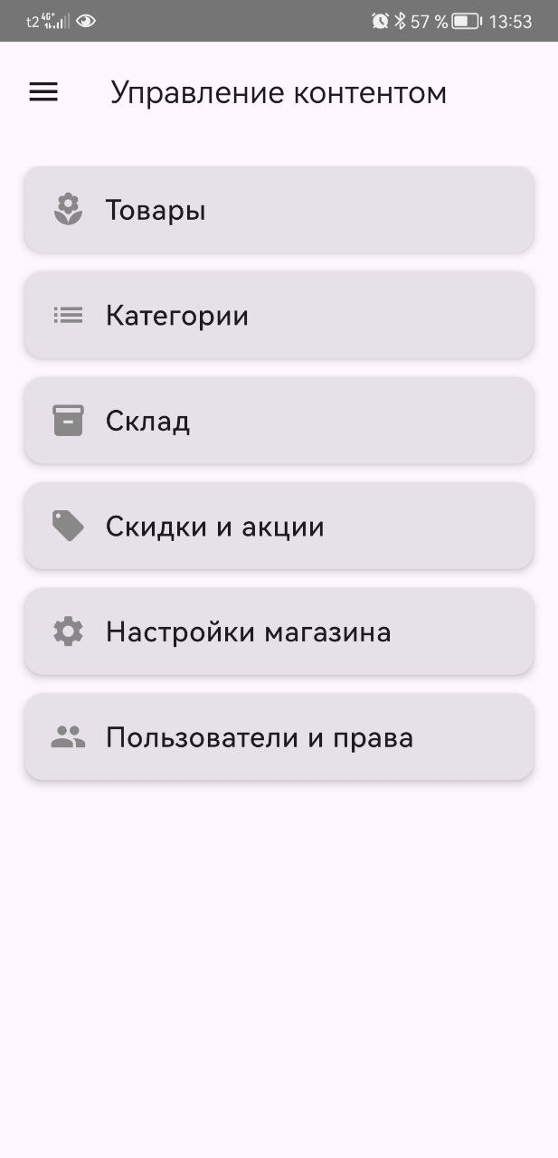
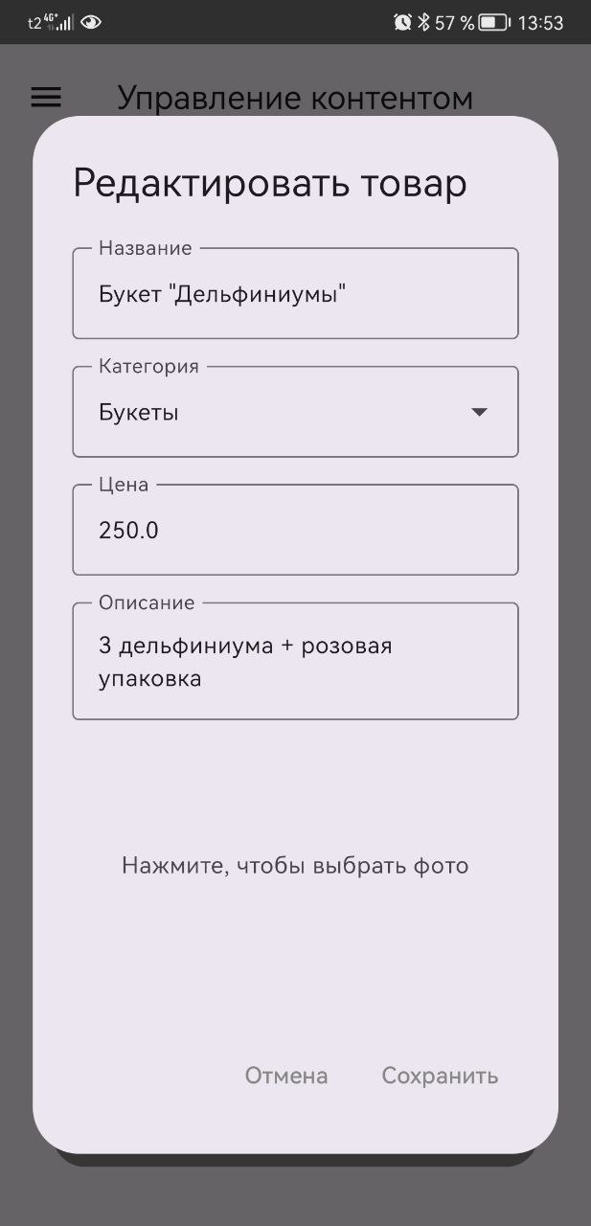
Админ панель

Slide 16
Затраты на реализацию проекта
Статьи затрат | Затраты на проект, руб. | Удельный вес, %
Расходы по заработной плате | 380020 | 65,87
Амортизационные отчисления | 16931 | 3,06
Затраты на электроэнергию | 763 | 0,14
Накладные расходы | 190727 | 30,63
Затраты на содержание и эксплуатацию оборудования | 1693 | 0,31
Итого | 586134 | 100,0

Slide 17
ЗАКЛЮЧЕНИЕ
В завершению работы над проектом были выполнены следующие задачи
Исследованы существующих систем для управления цветочными магазинами
Определены требования к функциональности системы
Спроектирована архитектура системы
Выбран технологий и инструментов для реализации
Разработан бэкэнда (Серверной части системы)
Разработано клиентского приложения.
Разработана админ-панель.
Рассчитана экономическая состоятельность проекта.

